Slide 1
Dabaszinātnes, matemātika, inženierzinātnes un tehnoloģijas skolā
Efektīvi un Radoši!

Slide 2
Ieskats 9. klases matemātikas eksāmena rezultātos
Pāvels Pestovs, Rīgas 72. vidusskolas direktors, VISC vecākais eksperts
pavels.pestovs@visc.gov.lv
Notes:
Ideāli, ja ievads ir piecas minūtes

Slide 3
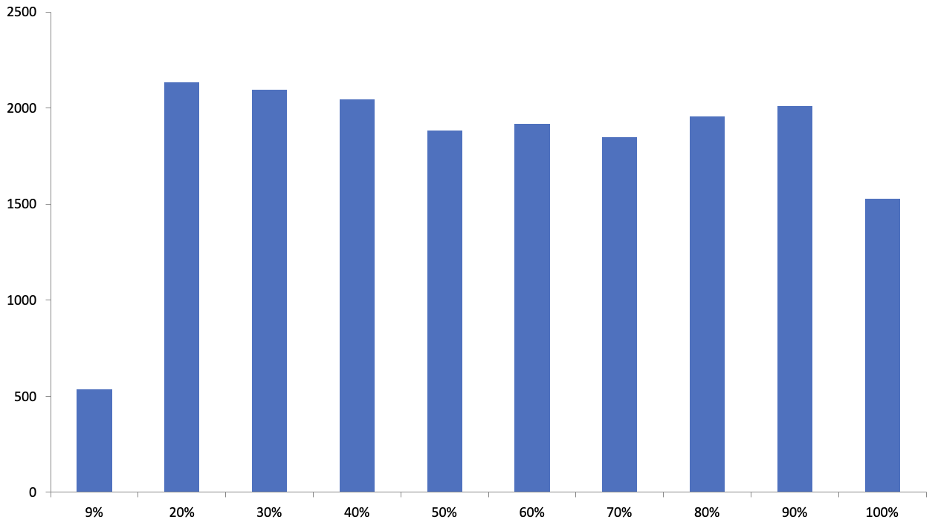
Skolēnu vidējais sniegums 9.kl. matemātikas eksāmenā ir 52 %

Slide 4
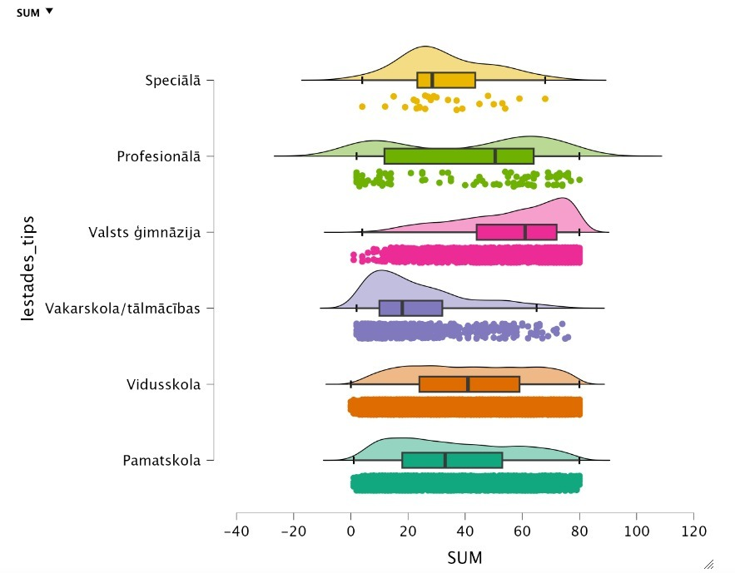

Slide 5
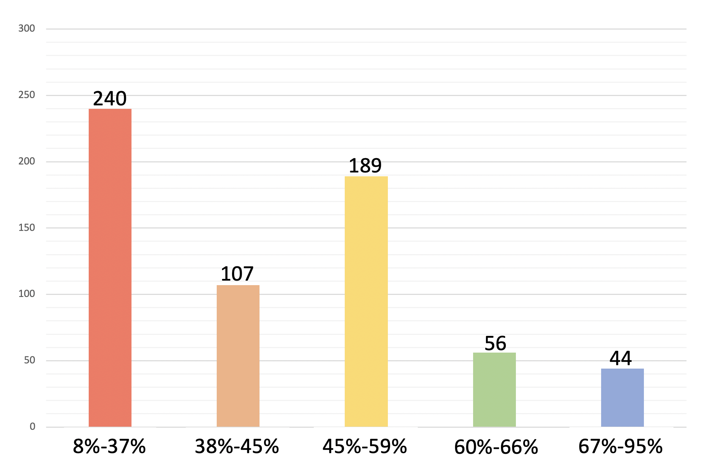
Skolēnu vidējais sniegums skolās

Slide 6
Skolēnu sniegums CE matemātikā salīdzinājumā ar valsts vidējo un kārtotāju skaitu
Skolas nosaukums | Vidējais sniegums 2022./23.m.g. | Kārtotāju skaits | Starpība pret valsts vidējo
Pūču valsts ģimnāzija | 60% | 113 | +8%
Lūšu vidusskola | 60% | 86 | +8%
Taureņu vidusskola | 45% | 74 | -7%
Mārīšu vidusskola | 45% | 97 | -7%
Čiekuru vidusskola | 43% | 90 | -9%
Bišu pamatskola | 65% | 9 | +13%
Medņu pamatskola | 42% | 10 | -10%
Putu vidusskola | 36% | 43 | -16%
Zīlīšu pamatskola | 31% | 8 | -21%
Skuju pamatskola | 25% | 7 | -27%
Skolēnu vidējais sniegums valsts līmenī | 52%

Slide 7
Sasniedzamie rezultāti
Atpazīst, atceras īpašības u.c. | 0,56

Slide 8
Kompleksie sasniedzamie rezultāti | 0,35
Analizē, raksturo un veido matemātiskos modeļus | 0,37
Pēta , formulē, vispārina un pamato sakarības | 0,61
Pierāda vispārīgu apgalvojumu patiesumu | 0,33
Lieto vai veido matemātisku modeli situācijās ar praktisku/citu kontekstu | 0,23

Slide 9
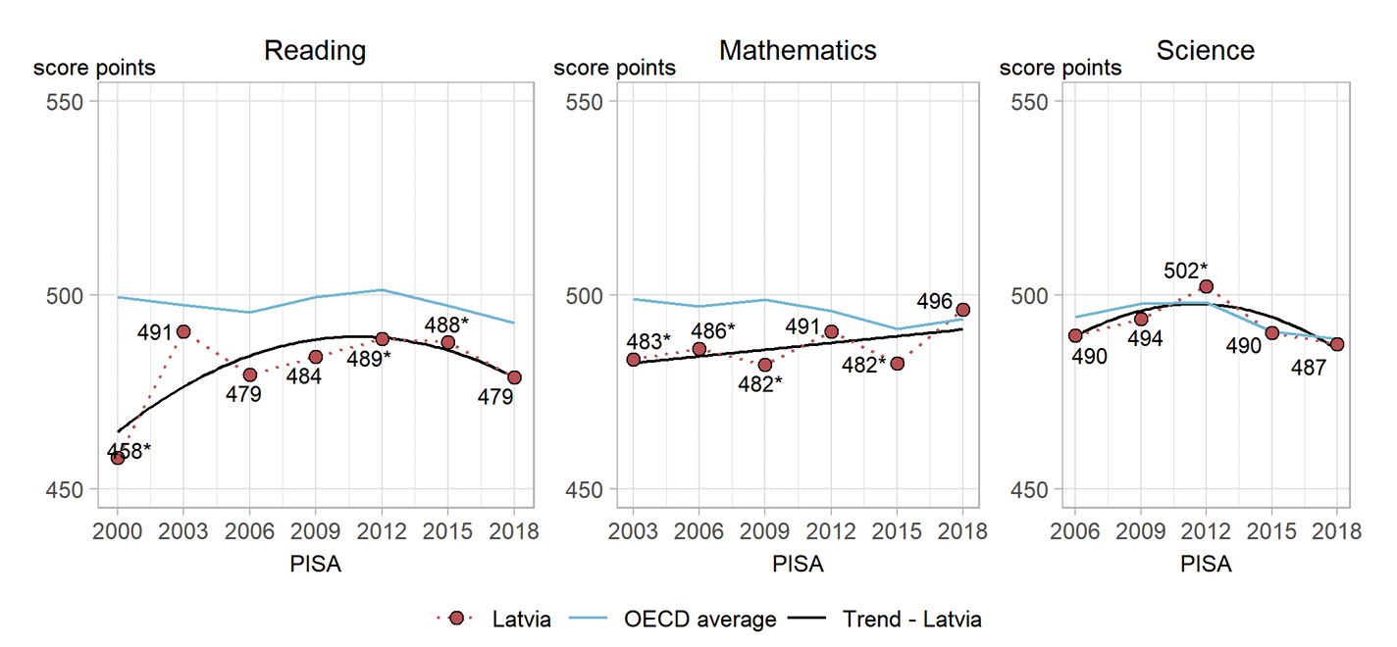
Punkti
Lasīšana
Punkti
Matemātika
Punkti
Dabaszinātnes
Latvija
Tendence

